Slide 2

La negociación

Slide 3

Estilos de negociación
Cooperación: identificar la base del problema y encontrar en forma conjunta, soluciones que sean satisfactorias para ambas partes.
Subordinación o aceptación: implica ceder en algunas cosas y otorgar concesiones parciales o totales.
Inacción: retrasar cualquier acción teniente a la solución del conflicto, con la idea de reasumir estas acciones en fecha posterior.
Retiro: evitar la controversia y no tomar acción en forma definitiva y esperar a que el conflicto se resuelva por sí mismo.
Confrontación: resolver el conflicto en nuestros propios términos, sin tomar en cuenta los intereses de la otra parte.

Slide 4
Modelo de interés doble
Subordinación
Cooperación
Interés en resultados de la contraparte
Inacción
Confrontación
Interés en resultados propios

Slide 5

Negociaciones distributivas
En negociaciones distributivas, las dos partes tienen objetivos interdependientes pero incompatibles, la condición que impera es del tipo ganar/perder.

Slide 6

Negociaciones integrativas
La negociación integrativa se da cuando ambas partes trabajar juntas por lograr objetivos comunes o cuando menos compatibles.

Slide 7
Negociadores
Duros
Suaves
Inician la negociación con propuestas modernas
Son muy flexibles y hacen muchas concesiones
Llegan a aceptar grades concesiones
Les aterroriza la posibilidad de llegar a un punto ciego en la negociación y lo demuestran
Enfatizan mucho la importancia de mantener una buena relación
Inician la negociación con demandas muy altas
Mantienen su posición
Hacen pequeñas concesiones y a la primera oportunidad tratan de reducirlas la mínimo
Muestran gran tranquilidad ante el riesgo de llegar a un punto ciego
Tratan de ganar a como de lugar
No les importa utilizar amenazas de todo tipo.

Slide 8
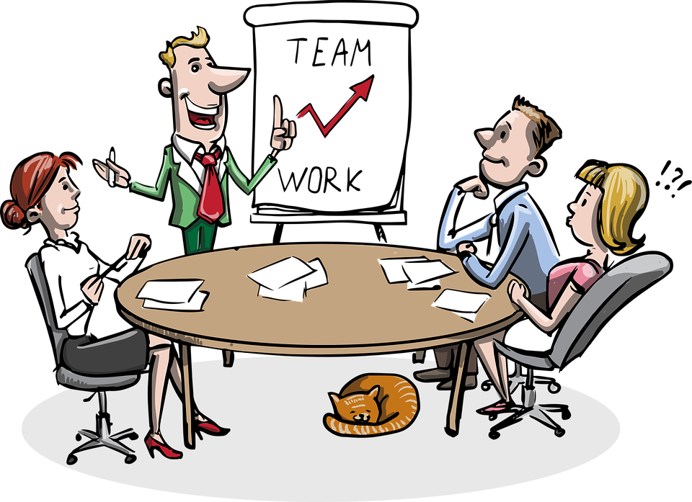
Capacidad de persuasión
Habilidad de una persona para hacer que otra cambie su punto de vista. La capacidad de persuasión de un negociador está directamente relacionada con su credibilidad.

Slide 9
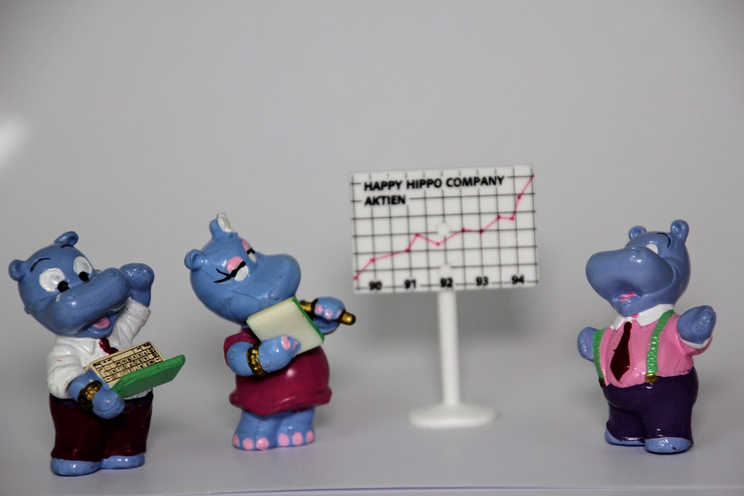
Planeación de la negociación

Slide 10
Proceso de negociación
Prenegociación
Planeación de la negociación
Fase de intercambio
Desarrollo de la negociación
Postnegociación
Revisión de resultados

Slide 11
Etapas de planeación de la negociación
Planeación estratégica: fijación de metas y objetivos a corto, mediano y largo plazos.
Preparación administrativa: Determinación y obtención de recursos necesarios
Preparación táctica: definir maniobras y técnicas para conseguir resultados.

Slide 12

Planeación estratégica
¿Qué quiero obtener? (objetivos)
¿Por qué quiero obtenerlo? (objetivos)
¿Cómo quiero obtenerlo? (estrategia)
Los objetivos deben:
Ser específicos
Ser realizables
Estar basados en tiempo
Ser medibles

Slide 13
G P T
G: Lo que nos gustaría conseguir
P: Lo que pretendemos conseguir
T: Lo que tenemos que conseguir

Slide 14
Inconvenientes de la estrategia competitiva
Complejos de “nosotros-ellos” y de “superioridad-inferioridad”.
Distorsiones de los juicios: tendencia a menospreciar los juicios de la otra parte, lo que provoca hostilidad.
Distorsiones en la percepción: la gente dice lo que entiende o cree entender, la propuesta de otra parte.

Slide 15
Inconvenientes de la estrategia colaborativa
Explotación de las fuerzas y debilidades del oponente: el grado de apertura que se requiere, permite que se revelen debilidades propias que la otra parte puede aprovechar para su ventaja.
Manipulaciones relacionadas con patrones de conducta predecibles: si esta estrategia se usa muy a menudo, el grado de predictibilidad puede ocasionar pérdida de poder de negociador.
Actitud arrogante de los negociadores.

Slide 16
Inconvenientes de la estrategia subordinada
Capitulación ante la otra parte: establecimiento de un sentimiento de derrotismo ante la otra parte.
Supresión de los intereses de la parte subordinada: el subordinado adopta una actitud de apaciguamiento y pierde de vista los objetivos de la negociación.
Sensación falsa de bienestar .

Slide 17

Planeación táctica
Consiste en la definición y familiarización de los participantes sobre las tácticas, maniobras y técnicas por utilizar durante la negociación.

Slide 18
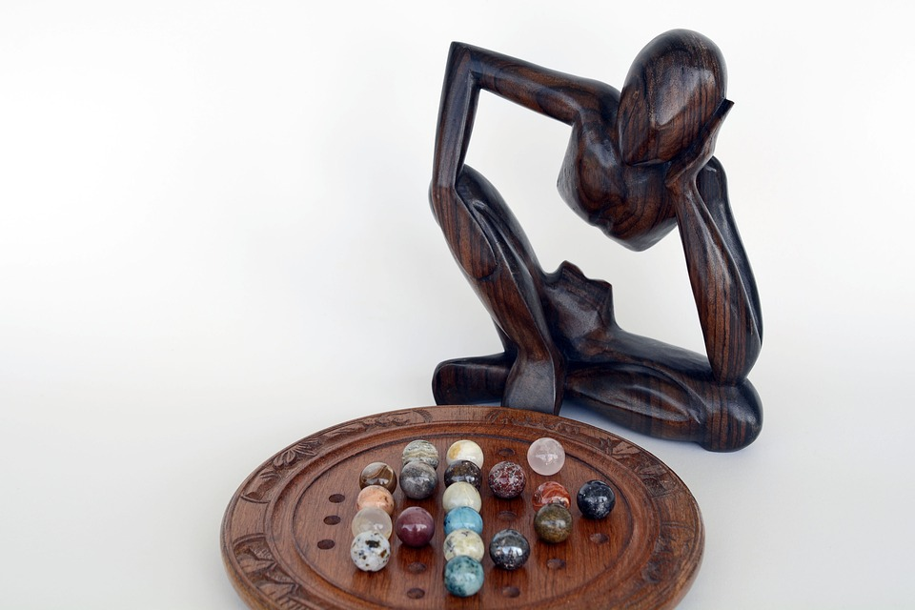
Preparación administrativa
Consiste en la definición y familiarización de los participantes sobre las tácticas, maniobras y técnicas por utilizar durante la negociación.

Slide 19
El equipo negociador
1. El jefe
2. El vocero
3. La persona dura
4. El amistoso
5. Analista de comportamiento
6. Analista de información
7. Analista técnico

Slide 20

Capacidad negociadora
Habilidad negociadora: consiste en el conocimiento del proceso y modalidad de la negociación, del juego político de influencia y presión, de las necesidades de las partes negociadoras, de las fuentes y tipo de información.
Habilidad para negociar
Capacidad
Personalidad
Experiencia negociadora previa
Apoyo grupal e informativo

Slide 21

Capacidad negociadora
Poder negociador: es la capacidad para influir y condicionar las opciones y la modalidad de la contraparte.
  Racionalidad, influencia psicológica y fuerza.
Poder de negociación
Concentración
Tamaño organización
Indispensabilidad “Producto”
Información sobre rival

Slide 22

Información comercial: es un insumo básico en todo proceso de negociación, además, el individuo con habilidad negociadora debe saber qué información es relevante, dónde puede obtenerla y cómo debe usarla.
Info. Comercial
Recolección
Análisis
Aplicación decisiva
Clasificación

Slide 23
Mezcla Comercial
Mezcla Comercial
Precio
Financiamiento
Servicio posventa
Calidad y garantías
Producto funcional
Fecha y seguridad de entrega
Canal comercial
Compuesto promocional

Slide 24
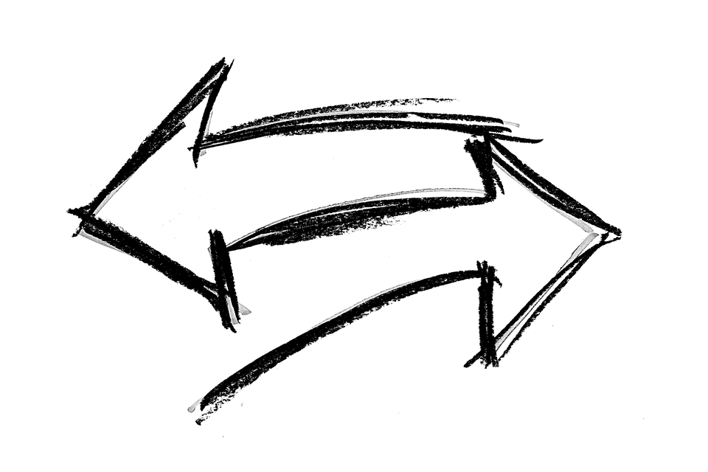
El encuentro
La fase del encuentro o intercambio es la fase más importante del proceso de la negociación, y es en sí un proceso secuencial que se realiza también a través de etapas, e inicia con el encuentro entre 2 oponentes.

Slide 25

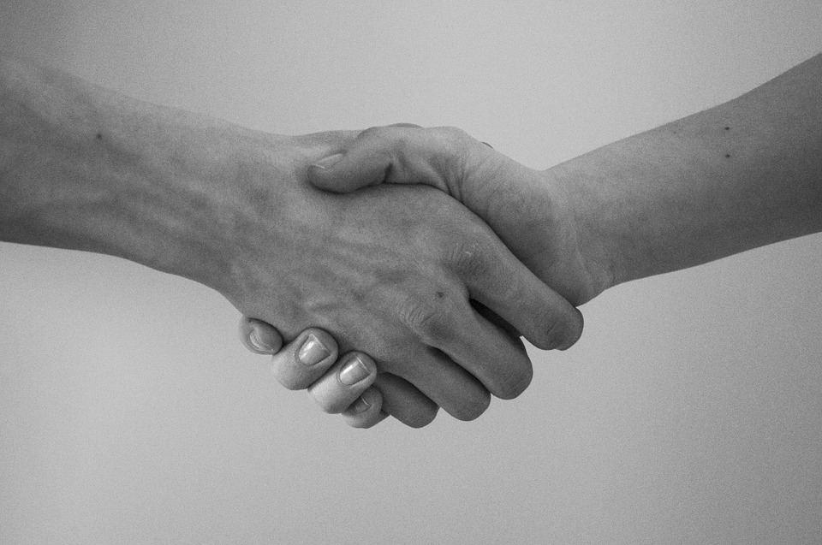

Etapa 1
Creación de ambiente
Cordial
Cuando se trata de resolver problemas de buena fe.
Cuando no se tiene suficiente poder negociador.
Formal
No se está seguro de qué ambiente debe implementarse.
No conoce uno a los oponentes.
Indiferente
Sea realmente indiferente, llegar o no a un acuerdo.
La otra parte esté realmente necesitada del acuerdo.
Cuando se trata con una persona cordial.
Cuando se requiere conservar una relación a largo plazo.
Las negociaciones son entre equipos.
Los temas son complejos.
Existe hostilidad entre las partes.
Se quiera usar el “bluff” por no tener suficiente poder de negociación

Slide 26

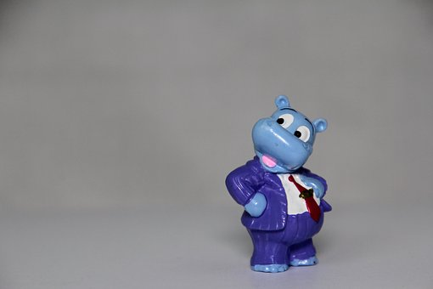
Etapa 1
Creación de ambiente
Antagónico
Cuando sea parte del juego.
Cuando se trata con una persona dominante o con un bravucón.
Hostil
Cuando se quiere cambiar en forma drástica la posición del oponente por considerarla indignante.
Cuando se detecta que la contraparte está tratando de hacer trampa.
Cuando el balance de poder esté de nuestro lado.

Slide 27

Etapa 2
Implementación de estrategias (juego del principio)
Después de haber creado el ambiente más adecuado a nuestros objetivos y estrategias, se inician las negociaciones propiamente dichas con un intercambio de información sobre la posición y objetivos de cada una de las partes. En este proceso de comunicación se distinguen 2 aspectos: el contenido de la información y la forma de comunicarla.

Slide 28

Etapa 3
Ajuste de posiciones (juego de la mitad)
En esta etapa, se precisarán formas y medios para acortar la distancia entre las posiciones definidas en la etapa anterior a base de dar y obtener concesiones.

Slide 29
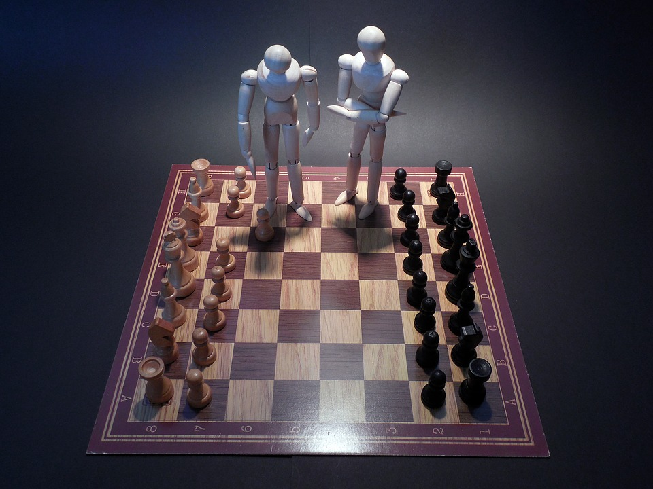
Etapa 3
Ajuste de posiciones
Tácticas
Socavamiento de confianza
Hombre bueno - Hombre malo
Maniobras
Establecimiento de agendas
Confundir y desorientar
Somos mejores
Admisión de culpa
Enfoque inocente
Invocar a la competencia
“Ir de pesca”
Desastre
“Es práctica normal”
Poner al oponente en posición defensiva
Parecer cooperativo
Manejar la idea de que está muy cerca
Uso del tiempo
Necesidad de comprobación
Asociación
Falta de autoridad
Oferta final

Slide 30

Etapa 4
Proceso de cierre
Para un buen cierre se recomienda utilizar la técnica de “acuerdos en principio”. Esta técnica consiste en asegurarse, en el curso de las negociaciones, que la otra parte entiende perfectamente a lo que se compromete y conseguir su aceptación “en principio” siempre y cuando se cumplan las condiciones estipuladas.
Una vez que están claramente estipulados los “acuerdos en principio” será más fácil pasar a etapa de aceptación y formalización de los compromisos adquiridos.

Slide 31
Etapa 4
Proceso de cierre
Técnicas para el proceso de cierre
Convenios temporales
Convenios limitados
Convenios a futuro
Considerar
Última concesión
Decisión arbitraria
Usar referencias

Slide 32

Después de la negociación
Deben revisarse los resultados de las negociaciones en forma inmediata con objeto de evitar problema durante la ejecución de los acuerdos, mejorar estrategias para ser empleadas en futuras negociaciones y desarrollar nuevas habilidades de negociación.
Seguimientos de acuerdos

Slide 33
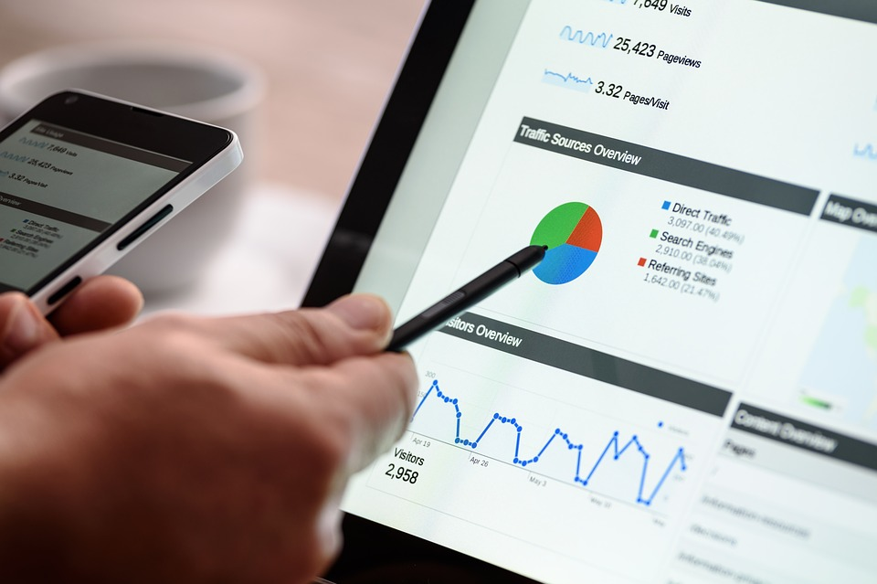
Análisis de resultados
Consignar información (¿qué sucedió?)
Interpretar la información (¿qué significa?)
Utilizar esta información (¿qué debo hacer la próxima vez?)
¿Pudo haberse obtenido un mejor resultado?
¿Qué otras concesiones hubieran sido requeridas?
¿Cómo afectó el nivel de relaciones interpersonales que se logró?

Slide 34
¡GRACIAS!

Slide 35
Referencias
Ávila Marcué, F. (2005). Tácticas para la negociación internacional. Las diferencias culturales. (Desarrollo de contenido a cargo de J. Vargas Barraza). (5ª ed.). México: Trillas.
Las imágenes que se muestran en la presentación fueron extraídas de la página de Pixabay. (2017). Recuperado de https://pixabay.com/

Slide 36
Mtro. José Alberto Castellanos Gutiérrez
Rector del CUCEA
Mtro. José Alberto Becerra Santiago
Secretario Académico
Mtro. José David Flores Ureña
Secretario Administrativo
Mtra. Irene Huízar Navarro
Coordinadora de Tecnologías para el Aprendizaje
Mtro. Rafael Franco Sapién
Jefe de unidad de diseño educativo
Dr. Juan Antonio Vargas Barraza
Desarrollo de contenido
Lic. Claudia Fabiola Olmos de la Cruz
Jefa de Diseño Gráfico
Lic. Karen Isabel Juárez Rodríguez
Correctora de estilo
Fecha de elaboración: 24/03/17
Centro Universitario de Ciencias Económico Administrativas
Coordinación de Tecnologías para el Aprendizaje
Unidad de Diseño Educativo
Zapopan, Jalisco 2017

Slide 37


